Slide 1

Интубация кишечника: критический взгляд
Н.А.Мендель,
Е.В.Волостников,
Ю.В.Плотников,
В.Д.Шейко,
Я.Шмидт
.
Международное интернет-сообщество хирургов
«Русский суржинет»
03-04-2014 (Харков) http://www.surginet.info/

Slide 2
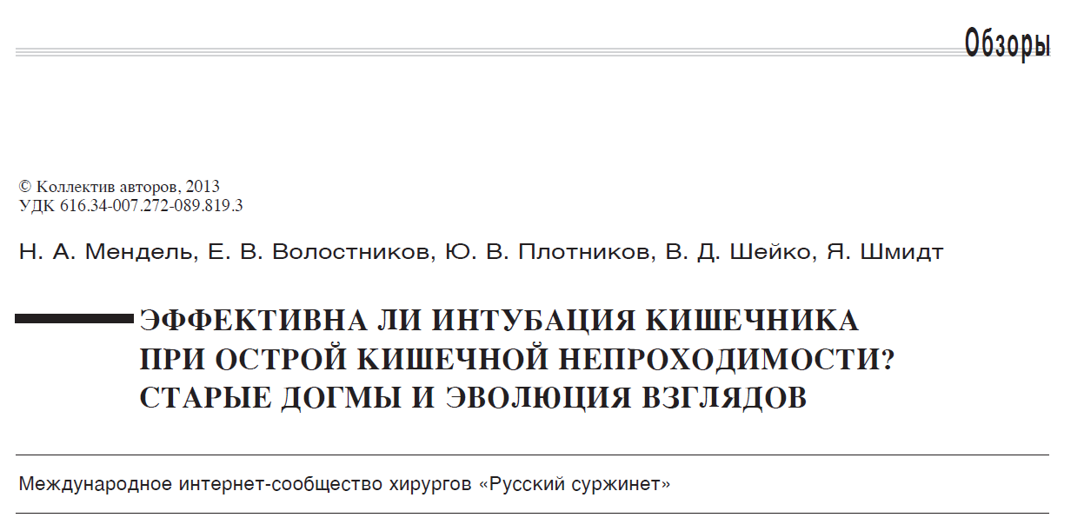
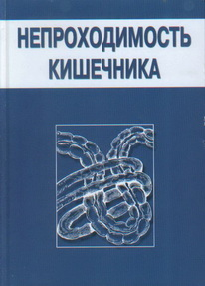
Мендель Н.А., Волостников Е.В., Плотников Ю.В., Шейко В.Д., Шмидт Я. Эффективна ли интубация кишечника при острой кишечной непроходимости? Старые догмы и эволюция взглядов // Вестник хирургии им. И.И. Грекова. - 2013. - том 172. - № 4. - С. 100-104.
Непроходимость кишечника: Руководство для врачей / Под ред. А.П. Радзиховского - К.: Феникс, 2012.-504 с, илл. ISBN 978-966-651-950-7

Slide 3
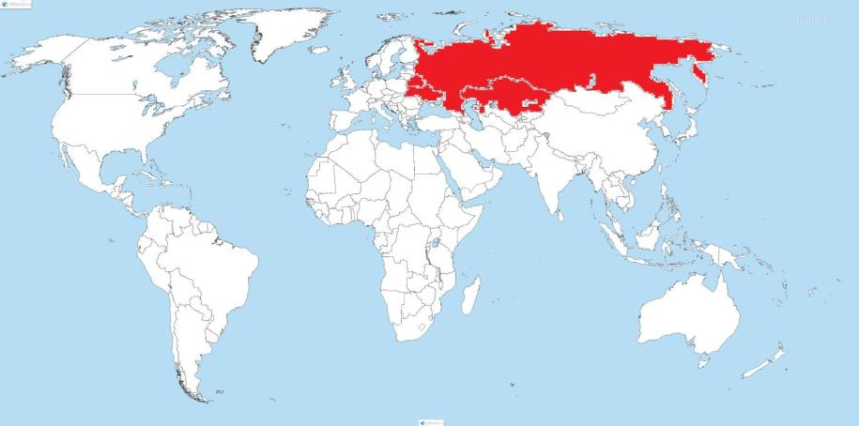
Цель работы
Анализ причин, почему методику НИИ, широко распространенную в странах постсоветского пространства, не используют и перестали применять за рубежом, оценить её обоснованность, клиническую эффективность и целесообразность.

Slide 4
Материал и методы
Авторами проведен поиск и анализ источников литературы в базе «MEDLINE» (ключевые слова «intraoperative intestinal intubation», «intestinal splinting», «long intestinal tube», «Miller-Abbott tube», «Cantor tube», «Baker tube»), монографической и диссертационной литературе, а также учтены мнения участников многочисленных дискуссий по вопросам интубации кишечника в интернет конференции «Русский суржинет» и результаты персонального опыта авторов.

Slide 5
Показания для НИИ
Дооперационная декомпрессия
Интраоперационная и послеоперационная декомпрессия
Шинирование кишечника

Slide 6
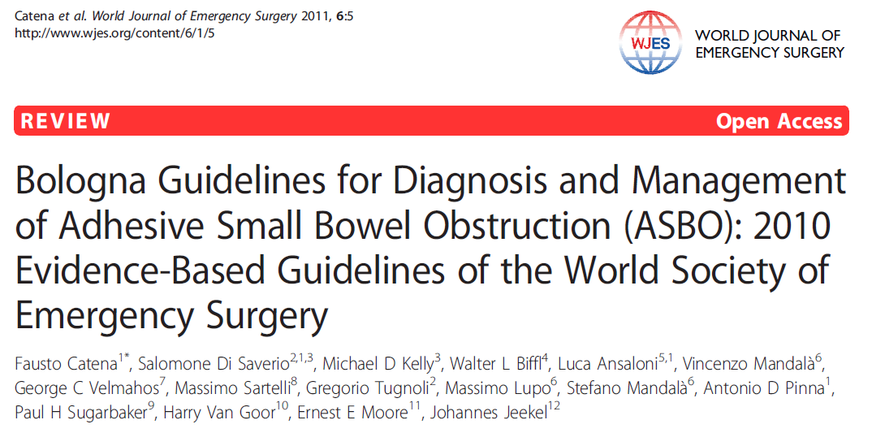
Дооперационная декомпрессия
… преимущества декомпрессии с помощью длинных кишечных зондов перед обычной декомпрессией с помощью назогастрального зонда отсутствуют (уровень доказательности 1b, степень рекомендации A).
… ранняя зондовая декомпрессия либо с помощью длинного кишечного зонда, либо желудочного зонда необходима в начальном лечении нестрангуляционной ОТКН совместно с инфузионной терапией и коррекцией электролитного баланса.

Slide 7
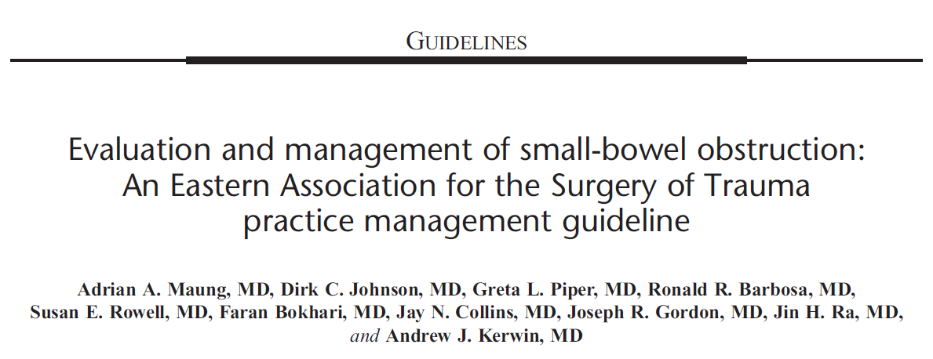
Не упоминается…
J Trauma Acute Care Surg. 2012 Nov;73(5 Suppl 4):S362-9.

Slide 8
Интраоперационная декомпрессия (требования)
максимально полное освобождение кишечника от жидкости и газа;
предупреждение инфицирования брюшной полости;
возможность беспрепятственного удаления содержимого в послеоперационном периоде;
минимальная травматичность;
минимальное влияние на дыхательную функцию;
минимизация неудобства для пациента

Slide 9
Способы декомпрессии
Аспирация кишечного содержимого через энтеротомию
Аспирация непосредственно через концы кишки при ее резекции,
Методы интубации кишечными зондами, введенными трансназально, через гастро- или энтеростомы
«Сдаивание» содержимого по кишечнику ретроградно в желудок или антеградно в толстую кишку.

Slide 10
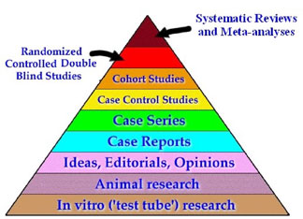
Доказательные исследования
Преимущества декомпрессии ЖКТ с помощью НИИ перед другими методами не доказано.

Slide 11
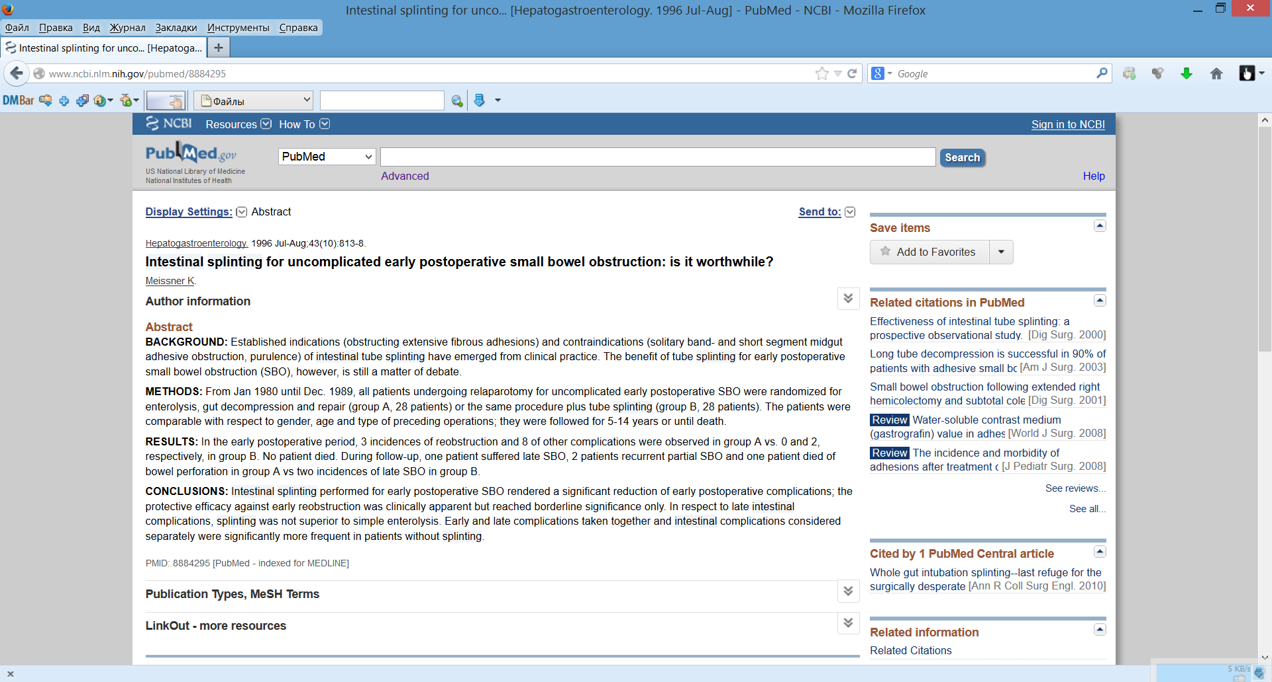
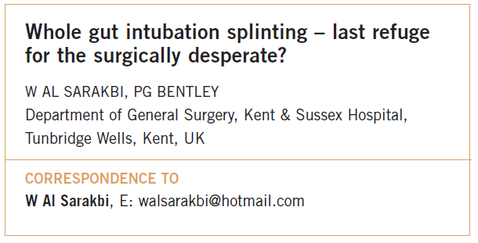
Шинирование кишечника
Meissner K. Intestinal splinting for uncomplicated early postoperative small bowel obstruction: is it worthwhile? / K. Meissner // Hepatogastroenterology. - 1996. -Vol.43, N.10. - P. 813-818.
Al Sarakbi W. Whole gut intubation splinting - last refuge for the surgically desperate? / W. Al Sarakbi, P.G. Bentley // Ann. R. Coll. Surg. Engl. - 2010. - Vol. 92, N.6. - P. 529-530.

Slide 12
Шинирование кишечника
Таким образом, эффективность шинирования кишечника с помощью НИИ также не доказана

Slide 13
Осложнения интубации
4-25% (по данным литературы)
Структурные морфологические изменения во всех слоях стенки кишки
Не всегда полноценная декомпрессия
инфицирование желудка и пищевода кишечной
Возникают дуоденогастральный и гастроэзофагеальный рефлюксы
эрозивно-язвенный гастродуоденит и эзофагит
Инфицирование трахеобронхиального дерева – легочные осложнения
прогрессирование ишемии миокарда
носовые кровотечения, некроз крыльев носа, риниты, гаймориты, паротиты, синуситы, ларингиты, парез голосовых связок, ларингостеноз

Slide 14
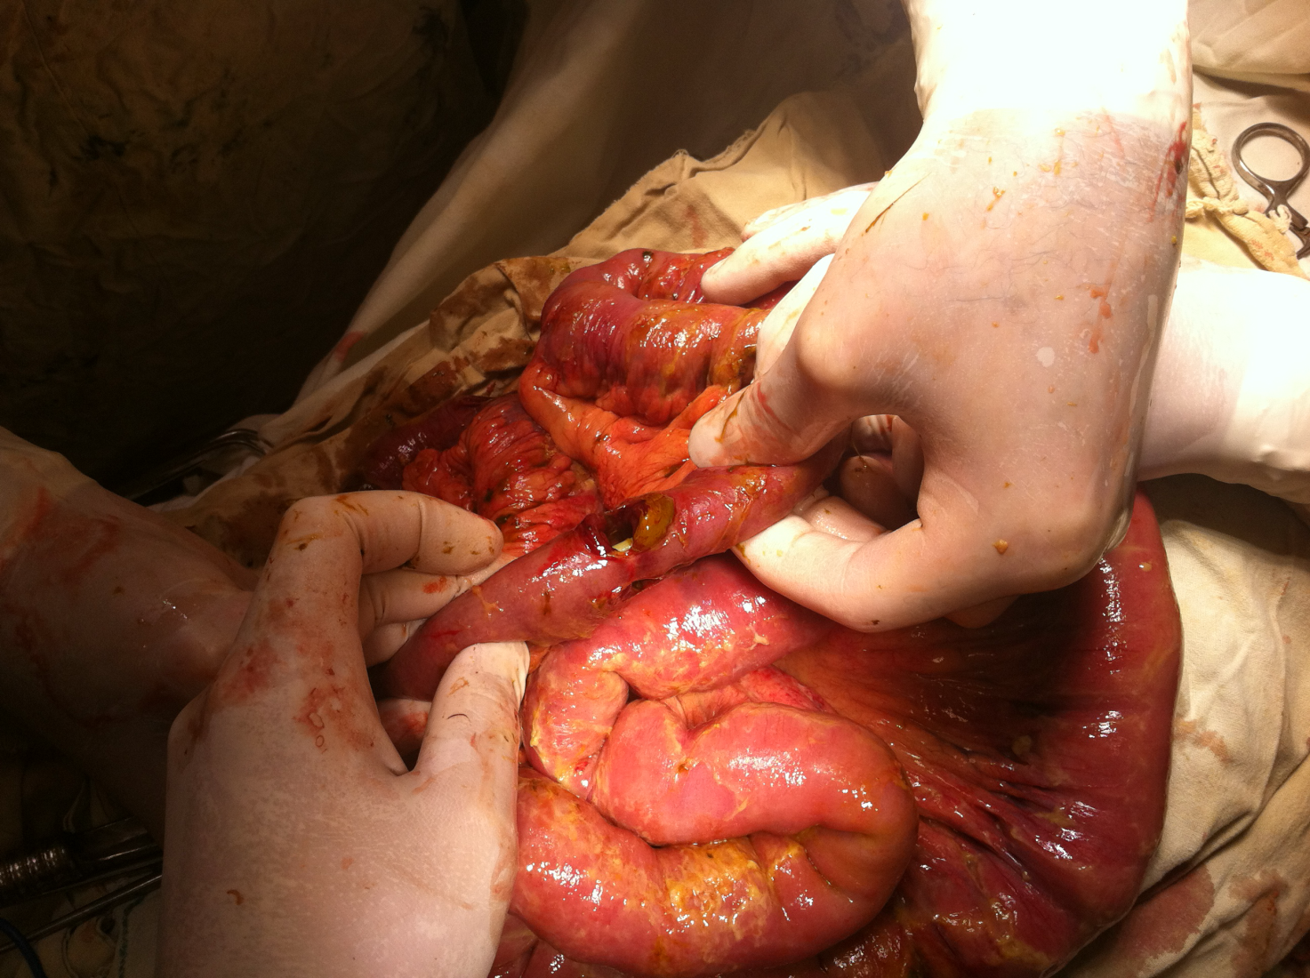

Slide 15
Осложнения интубации
пролежни и кровотечения из стенки пищевода.
Инвагинации, связанные с нахождением или извлечением зонда
деформация и ретракция кишечника на зонде по типу «телескопа»
образование узлов зонда
пролежни кишечной стенки
кишечная непроходимость, связанная с патологическим расширением дистального резервуара зонда
странгуляция толстой и тонкой кишки с некрозом при НИИ вследствие перекрута брыжейки вокруг кишечного зонда
отхождение стомы от передней брюшной стенки

Slide 16
Причины невыполнения НИИ за рубежом:
Отсутствие доказательности
Отсутствие преимуществ
Большее количество осложнений
Выраженный дискомфорт для пациента
Сравнимые результаты с использованием других способов декомпрессии
Развитие интенсивной терапии
Fast-track реабилитация, ERAS

Slide 17
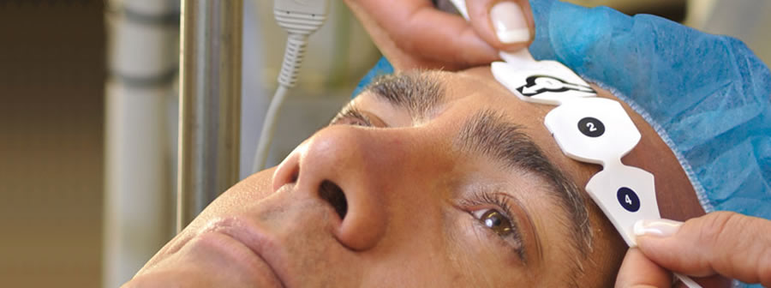
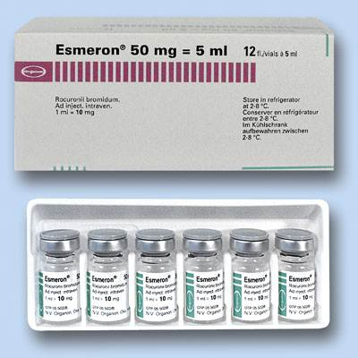
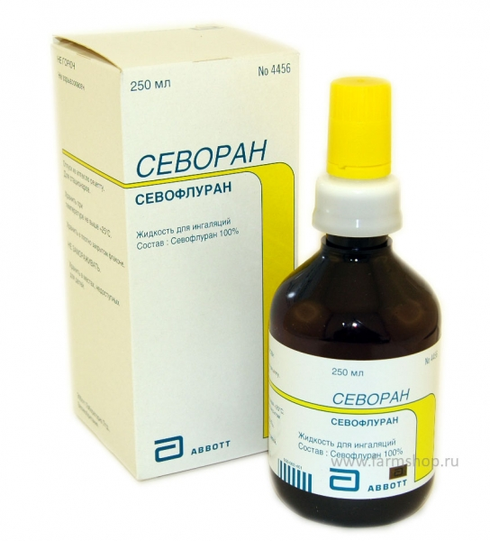

Slide 18
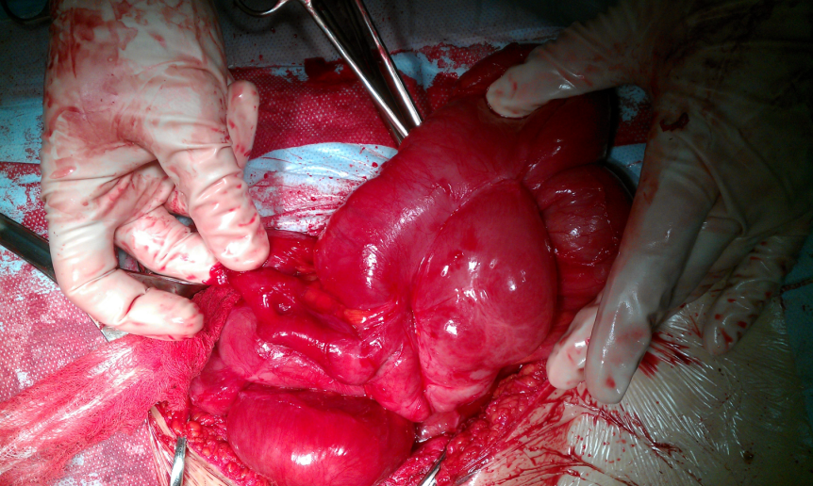
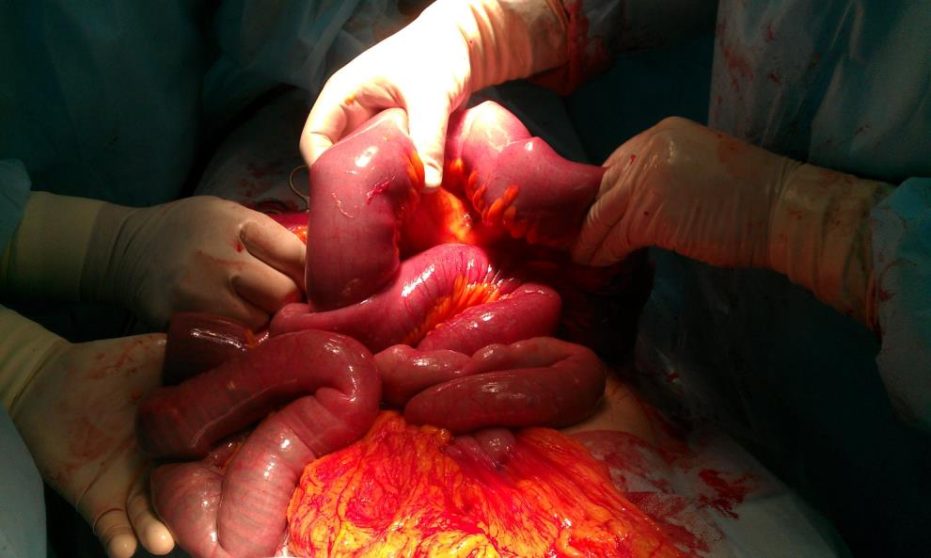
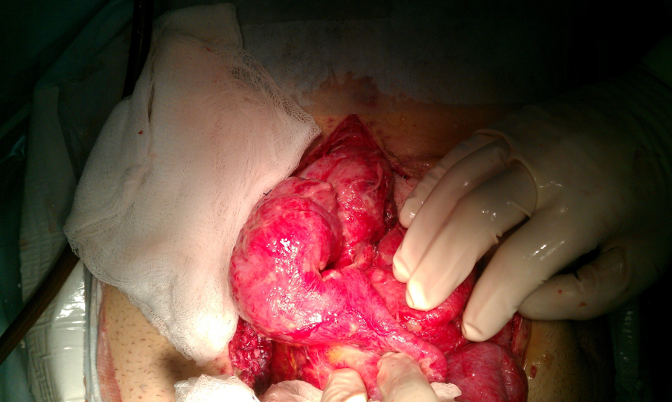

Slide 19
Ближайшие результаты лечения неопухолевых форм ОКН (Городская клиническая больниц №2 г. Ставрополь, Российская Федерация)
Оперировано 304 больных за период 2008-2013гг
С интубацией кишечника

Slide 20
Данные по Полтавской областной клинической больнице им. Н.В. Склифсовского за 2008-2013 годы.
Оперированные ОКН и + динамич ОКН (перитонит). Всего 164 (130+34). Тотальная НИИ - 25(14,6%), зонд за св.Трейтца - 108 (65,9%), без НИИ - 31 (18,8%).
 | НИИ | Без НИИ
Количество | 25(14,6%) | 139 (85,4%)
Летальность | 8,6% | 8,2%
Койко день | 12,7 | 8,7

Slide 21
Выводы
В настоящее время недостаточно доказательных исследований о целесообразности и эффективности НИИ, в то же время результаты лечения непроходимости кишечника с НИИ и без нее сопоставимы.
Целесообразно провести глубокий и всесторонний анализ использования НИИ при ОКН и пересмотреть ее использование у рассматриваемой категории пациентов в национальных стандартах.

Slide 22
Благодарю за внимание!
Интубация кишечника – это религия, а не наука
03-04-2014 (Харков) http://www.surginet.info/

